Slide 1
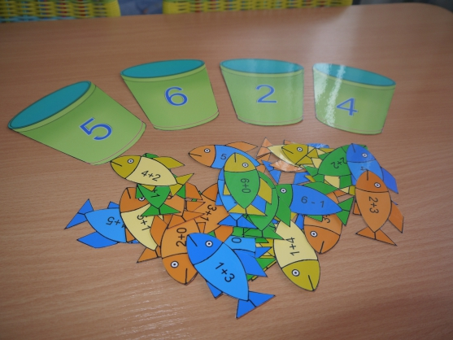
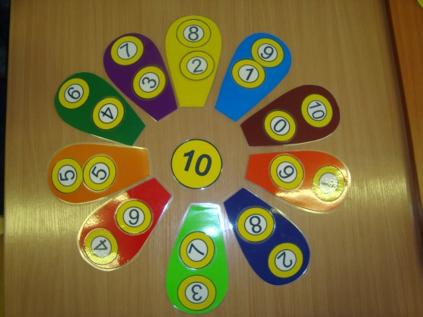
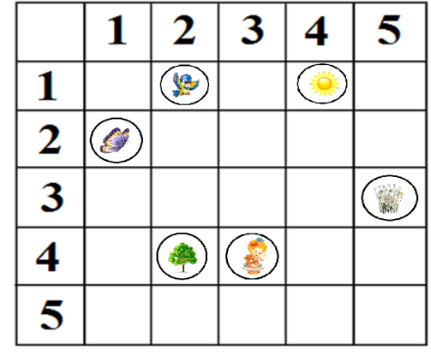
Дидактические игры по математике (подготовительная группа)
Подготовили воспитатели подготовительной группы № 8, 12
Кернешел А.В., Смирнова Н.

Slide 2
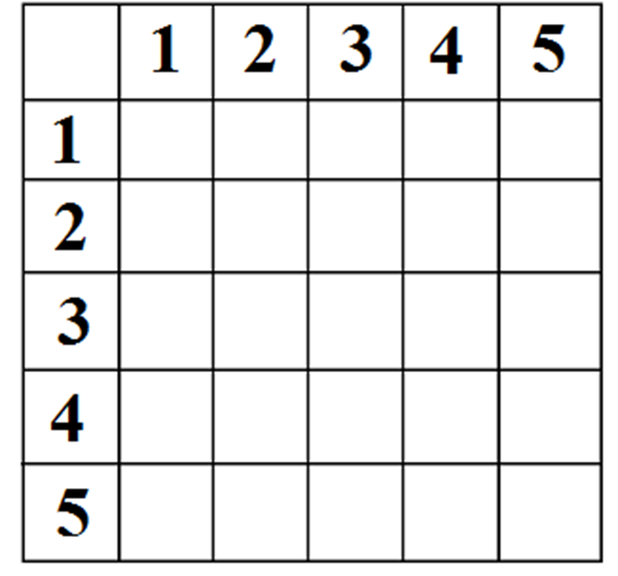
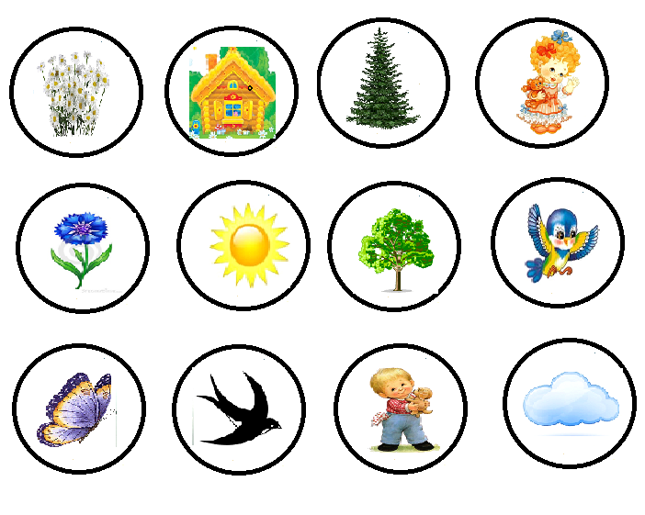
1. Сказка по клеткам
Цели:
Закрепить умение ориентироваться на листе бумаги по клеткам.
Развивать образное мышление, воображение.
Оборудование:
Карточка с клетками, фишки - картинки с изображением предметов.

Slide 3
Методические приемы:
Воспитатель начинает рассказывать сказку: «Жила была девочка Маша (4,3), отправилась она гулять в лес (4,2). Высоко в небе парила птичка (1,2). Ласково светило солнце (1,4). На полянке Маша увидела красивые цветы (3,5). Скоро Маша увидела красивую бабочку (2,1). Хорошо летом в лесу. Если ребенок правильно выполнял задание, то получится вот такая сказка по клеткам. Вариантов сказок может быть очень
много, все зависит от вас!.

Slide 4
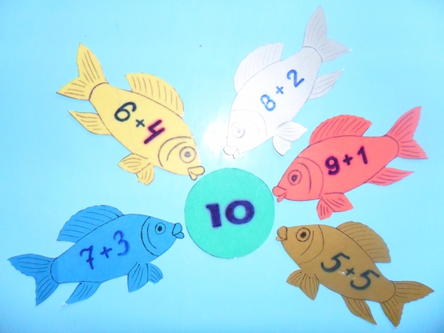
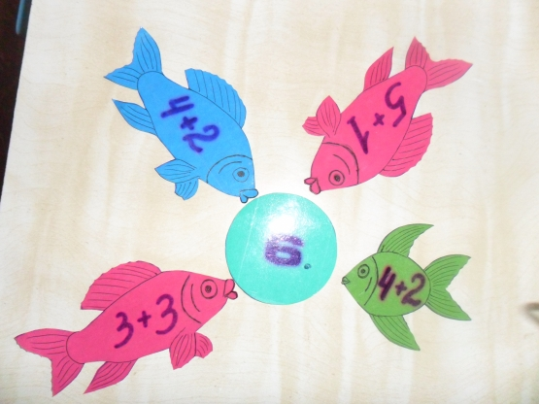
2. Накорми рыбку
Цель: развивать внимание, память, закрепить навыки счета в пределах десяти. Закрепление состава числа в пределах десяти. Учить решать математические задачи, пользоваться математическими знаками.
Правила игры: ребенок должен решить пример и положить рыбку к нужной кормушке.
Изготовление: очень несложное. Вырезать кружочки, написать на них цифры. Потом нарисовать рыбок, можно взять готовые из интернета, затем пишем на них примеры.

Slide 5
3. Собери цветок
Цель: развивать внимание, память, закрепить навыки счета в пределах десяти. Закрепление состава числа в пределах десяти. Учить решать математические задачи.

